Slide 1
اصابات الطرف السفلي
السحب المغبني

Slide 2
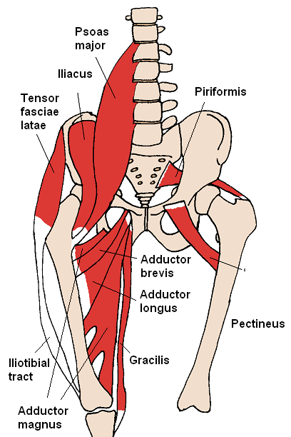

Slide 3
الاعراض والعلامات

Slide 4
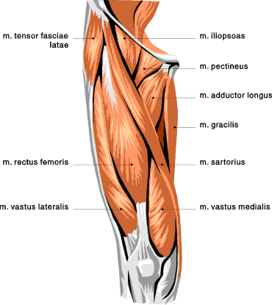
كدم او رض العضلة الرباعية الفخذية

Slide 5
الاعراض والعلامات درجات التمزق

Slide 6
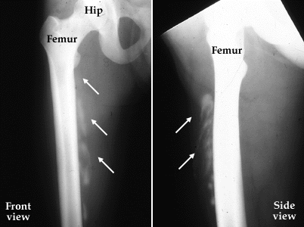
تكلس العضلة الالتهابي

Slide 7
اصابات مفصل الركبة تشريح مفصل الركبة كسر عظم الرضفة

